Slide 1
Mavzu: HTML5 янги стандартлари ва уларнинг вазифалари

Slide 2

Режа
1
HTML5 га кириш. HTML5 янги стандартлари.
2
HTML5 теглар ва атрибутлар
3
HTML5 да аудио билан ишлаш
4
HTML5 да видео билан ишлаш.
5
HTML5 да графика билан ишлаш.

Slide 3
HTML5 га кириш
HTML
HTML5
JavaScript API
CSS3

Slide 4
HTML5 га кириш
HTML5 да янги теглар ва атрибутлар пайдо бўлди:
HTML5 да – JavaScript API (Application programming interfaces) ва такомиллаштирилган имкониятлар пайдо бўлди:
HTML5 да CSS имкониятлари пайдо бўлди.
<header>, <footer>, <article>, <section>, <aside>, <nav>, <main> каби семантик теглар (веб-саҳифа таркибини бўлимларга бўлиш, веб-саҳифа ҳақида маълумот бериш).
number, date, time, calendar, range каби янги форма элементлари атрибутлари.
HTML Geolocation, HTML Drag and Drop, HTML Local Storage, HTML Application Cache, HTML Web Workers, HTML SSE

Slide 5
HTML5 га кириш
HTML 4.01
<!DOCTYPE HTML PUBLIC "-//W3C//DTD HTML 4.01//EN“ "http://www.w3.org/TR/html4/strict.dtd">
HTML5
<!DOCTYPE html>
HTML 4.01
<meta http-equiv="Content-Type" content="text/html; charset=UTF-8">
HTML5
<meta charset="UTF-8">
HTML 4.01
<script type="text/javascript" src="file.js"></script>
HTML5
<script src="file.js"></script>
HTML 4.01
<link rel="stylesheet" type="text/css" href="file.css">
HTML5
<link rel="stylesheet" href="file.css">

Slide 6
HTML5 да эскирган теглар
Олиб ташланган тег | Ўрнига фойдаланиладиган
<frame> | –
<frameset> | –
<noframes> | –
<font> | CSS
<acronym> | <abbr>
<applet> | <object>
<basefont> | CSS
<big> | CSS
<center> | CSS
<dir> | <ul>
<strike> | CSS, <s>, ёки <del>
<tt> | CSS

Slide 7
HTML5
Header
Figure
Navigation
Aside
Section
Image, Video, Quote, Table, etc…
Article
Footer
Article
Footer
Article
Footer
Legend
Footer

Slide 8
HTML5 янги стандартлари
Тег | Изоҳи
<article> | HTML ҳужжатдаги мақолани белгилаш теги
<aside> | Саҳифа контентининг четки томонидаги контентини белгилаш теги
<bdi> | Бир вақтинг ўзида чапдан ўнгга ва ўнгдан чапга ўқиладиган турли тиллардаги сўзларни ажратишда фойдаланилади
<details> | Фойдаланувчи кўриши ёки яшириши мумкин бўлган қўшимча маълумотни белгилайди
<dialog> | Диалог ойнасини очиш теги
<figcaption> | <figure> элементларига сарлавҳани белгилаш теги
<figure> | Автоном контентни белгилаш теги
<footer> | HTML ҳужжат учун пастки колонтитулни белгилаш теги
<header> | HTML ҳужжат учун юқори колонтитул сарлавҳасини белгилаш теги
<main> | HTML ҳужжатнинг асосий таркибини белгилаш теги

Slide 9
HTML5 янги стандартлари
Тег | Изоҳи
<nav> | Навишация ҳаволаларини белгилаш теги
<progress> | Вазифанинг бажарилишини намойиш қилиш теги
<section> | HTML ҳужжат бўлимини белгилаш теги
<summary> | <details> элементи учун кўринадиган сарлавҳани чиқариш теги
<time> | Сана / вақтни белгилаш теги
<wbr> | Кейинги қаторга ўтиш мумкинлигини белгилаш теги
<meter> | Маълум диапазон доирасидаги скаляр ўлчовни белгилайди.
<mark> | Белгиланган/ажратилган матн ҳосил қилиш теги

Slide 10
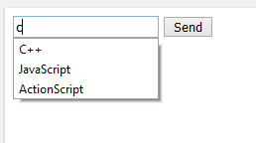

HTML5 янги форма элементлари
Тег | Изоҳи
<datalist> | Киритишни бошқариш учун олдиндан киритилган параметрлар рўйхатини белгилайди
<!DOCTYPE html>
<html>
<body>
<form action="/" method="get">
<input list="languages" name="language">
<datalist id="languages">
<option value="C++">
<option value="Phyton">
<option value="PHP">
<option value="JavaScript">
<option value="JAVA">
<option value="ActionScript">
</datalist>
<input type="submit" value="Send">
</form>
</body>
</html>

Slide 11
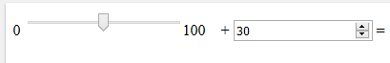
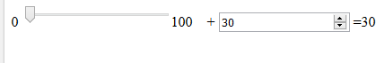
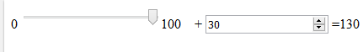
HTML5 янги форма элементлари
Тег | Изоҳи
<output> | Ҳисоблаш натижасини аниқлаш теги
Атрибут номи | Қиймати | Изоҳи
for | element_id | Ҳисоблаш натижаси ва ҳисоблашда ишлатиладиган элементлар ўртасидаги муносабатни белгилайди
form | form_id | Тегишли форма элементини аниқлайди
name | name | Чиқиш элементи номини белгилайди
<!DOCTYPE html>
<html>
<body>
<form oninput="x.value=parseInt(a.value)+parseInt(b.value)">0
<input type="range" id="a" value="50">100
&nbsp;&nbsp;
+ <input type="number" id="b" value="30">
=<output name="x" for="a b"></output>
</form>
</body>
</html>

Slide 12
HTML5 янги киритиш турлари
INPUT TYPE=
color
date
datetime-local
email
month
number
range
search
tel
time
url
week

Slide 13

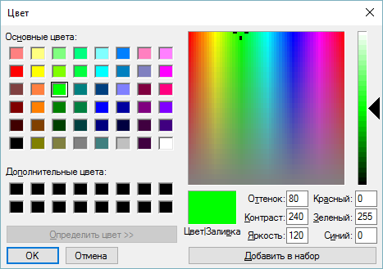

HTML5 янги киритиш турлари: color
<!DOCTYPE html>
<html lang="en">
<head>
<title>HTML5 Color Input Type</title>
</head>
<body>
<form>
<label for="mycolor">Select Color:</label>
<input type="color" value="#00ff00" id="mycolor">
</form>
</body>
</html>

Slide 14
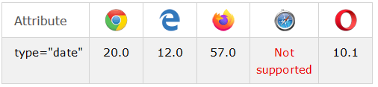
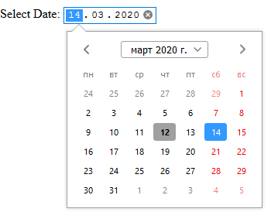

HTML5 янги киритиш турлари: date
<!DOCTYPE html>
<html lang="en">
<head>
<title>HTML5 Date Input Type</title>
</head>
<body>
<form>
<label for="mydate">Select Date:</label>
<input type="date" value="2020-03-14" id="mydate">
</form>
</body>
</html>

Slide 15
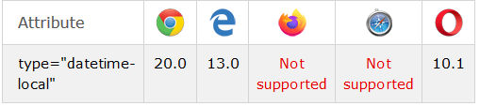
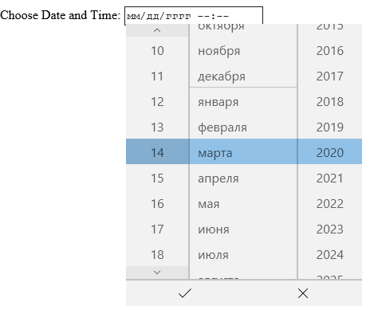
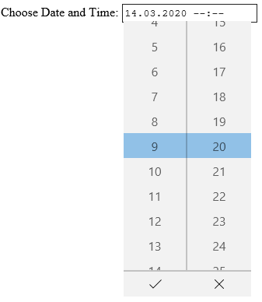
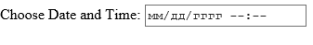
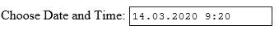
HTML5 янги киритиш турлари: datetime-local
<!DOCTYPE html>
<html lang="en">
<head>
<title>HTML5 Datetime-local
Input Type </title>
</head>
<body>
<form>
<label for="mydatetime">Choose Date and Time:</label>
<input type="datetime-local" id="mydatetime">
</form>
</body>
</html>

Slide 16


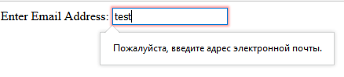

HTML5 янги киритиш турлари: email
<!DOCTYPE html>
<html lang="en">
<head>
<title>HTML5 Email Input Type</title>
</head>
<body>
<form>
<label for="myemail">Enter Email Address:</label>
<input type="email" id="myemail" required>
</form>
</body>
</html>

Slide 17
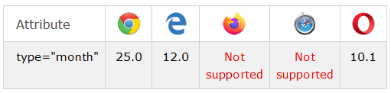
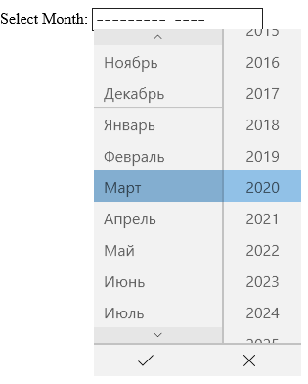
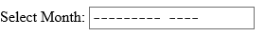
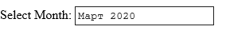
HTML5 янги киритиш турлари: month
<!DOCTYPE html>
<html lang="en">
<head>
<title>HTML5 Month Input Type</title>
</head>
<body>
<form>
<label for="mymonth">Select Month:</label>
<input type="month" id="mymonth">
</form>
</body>
</html>

Slide 18




HTML5 янги киритиш турлари: number
<!DOCTYPE html>
<html lang="en">
<head>
<title>HTML5 Number Input Type</title>
</head>
<body>
<form>
<label for="mynumber">Enter a Number:</label>
<input type="number" min="1" max="10" step="0.5" id="mynumber">
</form>
<p><strong>Note</strong>: If you try to enter the number out of the range (1-10) or text character it will show error.</p>
</body>
</html>

Slide 19



HTML5 янги киритиш турлари: range
<!DOCTYPE html>
<html lang="en">
<head>
<title>HTML5 Range Input Type</title>
</head>
<body>
<form>
<label for="mynumber">Select a Number:</label>
<input type="range" min="1" max="10" step="0.5" id="mynumber">
</form>
</body>
</html>

Slide 20



HTML5 янги киритиш турлари: search
<!DOCTYPE html>
<html lang="en">
<head>
<title>HTML5 Search Input Type</title>
</head>
<body>
<form>
<label for="mysearch">Search Website:</label>
<input type="search" id="mysearch" placeholder="Type something...">
</form>
</body>
</html>

Slide 21
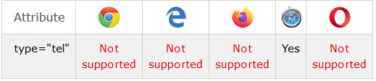

HTML5 янги киритиш турлари: tel
<!DOCTYPE html>
<html lang="en">
<head>
<title>HTML5 Tel Input Type</title>
</head>
<body>
<form>
<label for="myphone">Telephone Number:</label>
<input type="tel" id="myphone" placeholder="xx-xxxx-xxxx" required>
</form>
</body>
</html>

Slide 22
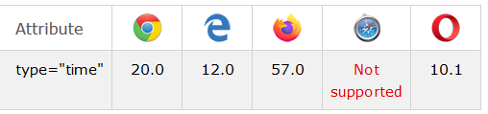


HTML5 янги киритиш турлари: time
<!DOCTYPE html>
<html lang="en">
<head>
<title>HTML5 Time Input Type</title>
</head>
<body>
<form>
<label for="mytime">Select Time:</label>
<input type="time" id="mytime">
</form>
</body>
</html>

Slide 23



HTML5 янги киритиш турлари: url
<!DOCTYPE html>
<html lang="en">
<head>
<title>HTML5 URL Input Type</title>
</head>
<body>
<form>
<label for="myurl">Enter Website URL:</label>
<input type="url" id="myurl" required>
</form>
<p><strong>Note</strong>: Enter URL in the form like https://www.google.com</p>
</body>
</html>

Slide 24
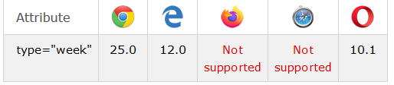
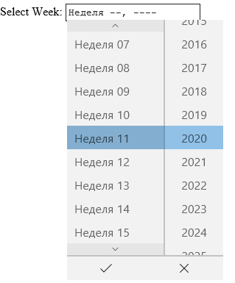
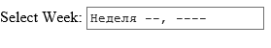

HTML5 янги киритиш турлари: week
<!DOCTYPE html>
<html lang="en">
<head>
<title>HTML5 Week Input Type</title>
</head>
<body>
<form>
<label for="myweek">Select Week:</label>
<input type="week" id="myweek">
</form>
</body>
</html>

Slide 25
HTML5 янги форма атрибутлари
Атрибут
<input> киритиш тури учун:
autocomplete | height, width
autofocus | list
form | min, max
formaction | multiple
formenctype | pattern (regexp)
formmethod | placeholder
formnovalidate | required
formtarget | step
<form> теги учун:
autocomplete | novalidate

Slide 26
HTML5 да аудио билан ишлаш
Тег, элемент | Изоҳ
<audio> | Аудио контентни жойлаштириш теги
<embed> | Ташқи дастурлар (HTML бўлмаган) учун контейнерни белгилаш теги
<source> | Медиа элементлари (<video>, <audio>) учун бир нечта медиа манбаларни белгилаш теги
Атрибут | Изоҳ
controls | Овозли файлни бошқариш (ишга тушириш, пауза, овоз) ни қўшиб беради
src | Аудио файлнинг URL манзилини белгилайди.
autoplay | Саҳифа ишга тушиши билан аудио юкланади.
loop | Аудио файл давомийлиги тугаши билан қайтадан бошланади (repeat)
muted | Овоз чиқиши ўчирилган бўлиши кераклигини белгилайди
Файл типлари | Медиа тури
MP3 | audio/mpeg
OGG | audio/ogg
WAV | audio/wav

Slide 27

HTML5 да аудио билан ишлаш
<!DOCTYPE html>
<html lang="en">
<head>
<meta charset="utf-8">
<title>Embedding Audio into an HTML Page</title>
</head>
<body>
<audio controls src="birds.mp3">
Your browser does not support the HTML5 audio element.
</audio>
</body>
</html>

Slide 28

HTML5 да аудио билан ишлаш
<!DOCTYPE html>
<html lang="en">
<head>
<meta charset="utf-8">
<title>Specify Alternate Sources for audio Element in HTML</title>
</head>
<body>
<audio controls autoplay loop>
<source src="birds.mp3" type="audio/mpeg">
<source src="birds.ogg" type="audio/ogg">
Your browser does not support the HTML5 audio element.
</audio>
</body>
</html>

Slide 29


HTML5 да аудио билан ишлаш
<!DOCTYPE html>
<html lang="en">
<head>
<meta charset="utf-8">
<title>Linking Audio Files in HTML</title>
</head>
<body>
<p><a href="sea.mp3">Track 1</a></p>
<p><a href="wind.mp3">Track 2</a></p>
</body>
</html>

Slide 30

HTML5 да аудио билан ишлаш
<!DOCTYPE html>
<html lang="en">
<head>
<meta charset="utf-8">
<title>Inserting Audio Using object Element</title>
</head>
<body>
<object data="sea.mp3"></object>
<object data="sea.ogg"></object>
</body>
</html>

Slide 31
HTML5 да аудио билан ишлаш
<!DOCTYPE html>
<html lang="en">
<head>
<meta charset="utf-8">
<title>Inserting Audio Using embed Element</title>
</head>
<body>
<embed src="wind.mp3">
<embed src="wind.ogg">
</body>
</html>

Slide 32
HTML5 да видео билан ишлаш
Тег, элемент | Изоҳ
<video> | Видео ёки филмни жойлаштириш теги
<source> | Медиа элементлари (<video>, <audio>) учун бир нечта медиа манбаларни белгилаш теги
<track> | Медиа элементлари (<video>, <audio>) учун матн трекларини белгилаш теги
Атрибут | Изоҳ
controls | Видео файлни бошқариш (ишга тушириш, пауза, овоз) ни қўшиб беради
src | Видио файлнинг URL манзилини белгилайди.
autoplay | Саҳифа ишга тушиши билан видео юкланади.
loop | Видео файл давомийлиги тугаши билан қайтадан бошланади (repeat)
muted | Овоз чиқиши ўчирилган бўлиши кераклигини белгилайди
poster | Видеони юклаб олиш пайтида ёки фойдаланувчи видеони ишга тушириш тугмасини босгунча кўрсатиладиган расмни белгилайди.
width | Видеоплеернинг кенглигини белгилайди.
height | Видеоплеернинг бўйини белгилайди.
Файл типлари | Медиа тури
MP4 | video/mp4
WebM | video/webm
Ogg | video/ogg

Slide 33
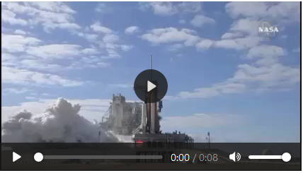
HTML5 да видео билан ишлаш
<!DOCTYPE html>
<html lang="en">
<head>
<meta charset="utf-8">
<title>Embedding Video into an HTML Page</title>
</head>
<body>
<video controls src="shuttle.mp4">
Your browser does not support the HTML5 Video element.
</video>
</body>
</html>

Slide 34
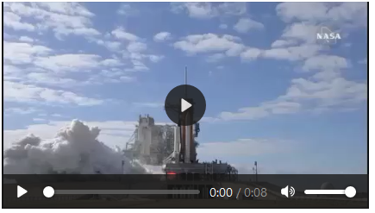
HTML5 да видео билан ишлаш
<!DOCTYPE html>
<html lang="en">
<head>
<meta charset="utf-8">
<title>Specify Alternate Sources for video Element in HTML</title>
</head>
<body>
<video controls>
<source src="shuttle.mp4" type="video/mp4">
<source src="shuttle.ogv" type="video/ogg">
Your browser does not support the HTML5 Video element.
</video>
</body>
</html>

Slide 35
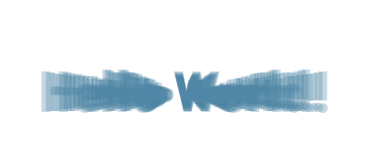
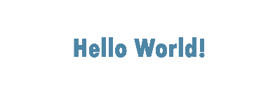
HTML5 да видео билан ишлаш
<!DOCTYPE html>
<html lang="en">
<head>
<meta charset="utf-8">
<title>Inserting Video Using embed Element</title>
</head>
<body>
<embed src="blur.swf" width="400px" height="200px">
</body>
</html>

Slide 36
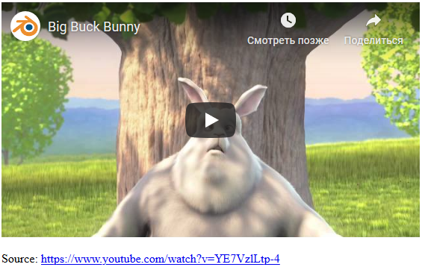
HTML5 да видео билан ишлаш
2015 йилдан бошлаб Youtube да <object> and <embed> да жойлаштиришни бекор қилди
<!DOCTYPE html>
<html lang="en">
<head>
<meta charset="utf-8">
<title>Embedding a YouTube Video in an HTML Page</title>
</head>
<body>
<iframe width="560" height="315“
src="//www.youtube.com/embed/YE7VzlLtp-4" frameborder="0" allowfullscreen>
</iframe>
<p>Source: <a href="https://www.youtube.com/watch?v=YE7VzlLtp-4" target="_blank" rel="nofollow">https://www.youtube.com/watch?v=YE7VzlLtp-4</a></p>
</body>
</html>

Slide 37
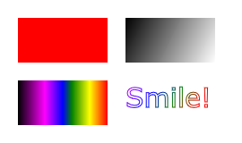
HTML5 да графика билан ишлаш: canvas
Тег | Изоҳ
<canvas> | JavaScript ёрдамида веб-саҳифага графикалар чизиш учун ишлатиладиган тег ҳисобланади
функция | Изоҳ
getContext() | Canvas чизиш усул ва хусусиятларини эга бўлган объектни қайтаради
moveTo(x, y) | Canvas ичидаги нуқтани белгилаш
lineTo(x, y) | Canvas ичидаги янги нуқтани белгилайди ва биринчи белгиланган нуқтадан шу янги нуқтагача чизиқ ҳосил қилади
stroke() | Белгиланган координата бўйича йўлни чизиб беради
fillText() | Canvas ичига матн чизади
strokeText() | Canvas ичига градиентли матн чизади
fillStyle() | Чизилаётган объект ичкарисига ранг бериш
fillRect(x,y,width,height ) | Тўртбурчак шаклини чизади

Slide 38
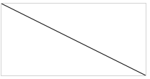
HTML5 да графика билан ишлаш: canvas
<!DOCTYPE html>
<html>
<body>
<canvas id="myCanvas" width="200" height="100“
style="border:1px solid #d3d3d3;">
Your browser does not support the HTML5 canvas tag.
</canvas>
  <script>
      var c = document.getElementById("myCanvas");
      var ctx = c.getContext("2d");
      ctx.moveTo(0,0);
      ctx.lineTo(200,100);
      ctx.stroke();
  </script>
</body>
</html>

Slide 39
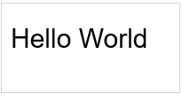
HTML5 да графика билан ишлаш: canvas
<!DOCTYPE html>
<html>
<body>
  <canvas id="myCanvas" width="200" height="100"
  style="border:1px solid #d3d3d3;">
  Your browser does not support the HTML5 canvas tag.
  </canvas>
  <script>
    var c = document.getElementById("myCanvas");
    var ctx = c.getContext("2d");
    ctx.font = "30px Arial";
    ctx.fillText("Hello World",10,50);
  </script>
</body>
</html>

Slide 40

HTML5 да графика билан ишлаш: canvas
<!DOCTYPE html>
<html>
<body>
  <canvas id="myCanvas" width="200" height="100"
  style="border:1px solid #d3d3d3;">
  Your browser does not support the HTML5 canvas tag.
  </canvas>
  <script>
    var c = document.getElementById("myCanvas");
    var ctx = c.getContext("2d");
    ctx.font = "30px Arial";
    ctx.strokeText("Hello World",10,50);
  </script>
</body>
</html>

Slide 41
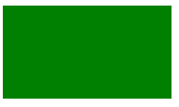
HTML5 да графика билан ишлаш: canvas
<!DOCTYPE html>
<html>
<body>
  <canvas id="myCanvas">Canvas Example.</canvas>
  <script>
    var c = document.getElementById("myCanvas");
    var ctx = c.getContext("2d");
    ctx.fillStyle = "green";
    ctx.fillRect(0, 0, 180, 100);
  </script>
</body>
</html>

Slide 42

HTML5 да графика билан ишлаш: canvas
<!DOCTYPE html>
<html>
<body>
  <canvas id="myCanvas" width="200" height="100"
  style="border:1px solid #c3c3c3;">
  Your browser does not support the canvas element.
  </canvas>
  <script>
  var canvas = document.getElementById("myCanvas");
  var ctx = canvas.getContext("2d");
  ctx.fillStyle = "#FF0000";
  ctx.fillRect(0,0,150,75);
  </script>
</body>
</html>

Slide 43
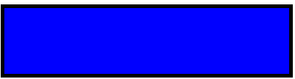
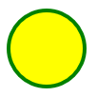
HTML5 да графика билан ишлаш: svg
Тег | Изоҳ
<svg> | Кенгайтирилган вектор графикасини чизиш
<!DOCTYPE html>
<html>
<body>
<svg width="400" height="100">
<rect width="400" height="100" style="fill:rgb(0,0,255);stroke-width:10;stroke:rgb(0,0,0)" />
</svg>
</body>
</html>
<!DOCTYPE html>
<html>
<body>
<svg width="100" height="100">
<circle cx="50" cy="50" r="40" stroke="green" stroke-width="4" fill="yellow" />
</svg>
</body>
</html>

Slide 44
Эътиборингиз учун раҳмат!
Telegram: @mahmanov

